Slide 1
Do We Really Need Deep Learning Models for Time Series Forecasting?

Slide 2
摘要
传统时间序列模型：依赖于滚动平均数、向量自回归和自回归综合移动平均数。
深度学习/矩阵分解：过于复杂
GBRT（梯度提升回归树） vs DNN
基于窗口的输入转换将一个简单的GBRT模型的性能提高到优于本文中评估的所有最先进的DNN模型的水平。
基于窗口的GBRT：我们将一种简单的机器学习方法GBRT提升到竞争DNN时间序列预测模型的标准，首先将其转换为基于窗口的回归框架，然后对模型的输入和输出结构进行特征工程，使其从额外的上下文信息中获益最大。

Slide 3
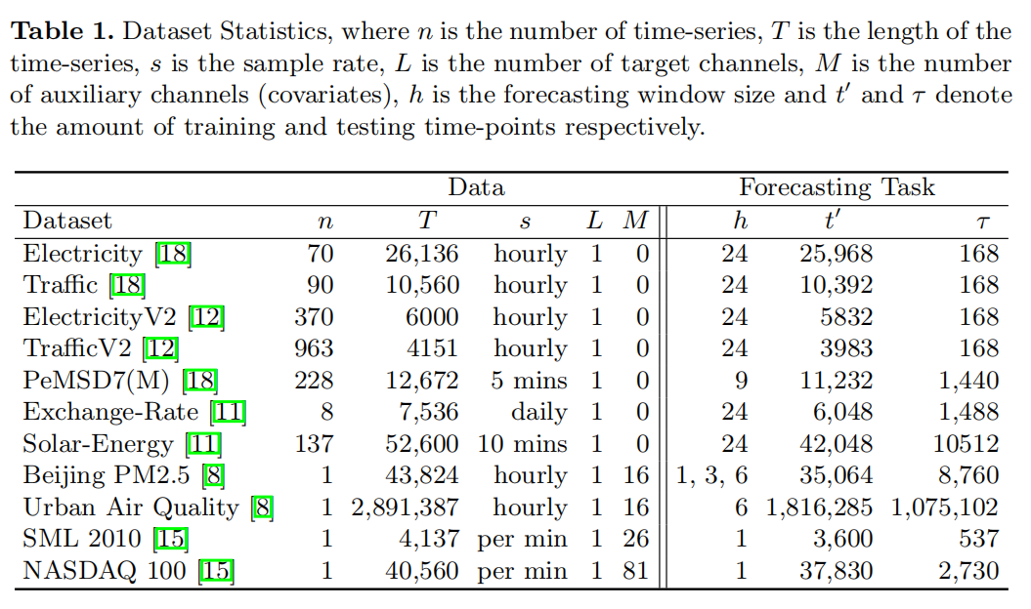
选取数据相关信息
数据选择原则：公开数据集 & 源代码 &可持续性
数据集选择包含：单变量 多变量
n—时间序列的数量
T—时间序列的长度
s—样本单位
L—目标通道的数量
M—辅助通道的数量（协变量）
h—预测窗口大小
t’和τ—训练和测试时间点
多元数据集
数据信息
实验规范

Slide 4

问题公式化
抽象时间序列问题
y_hat 损失函数 y’ 目标序列 (x,y)预测因子
针对本文问题：
(i)单变量时间序列预测问题只有一个通道，L = 1和没有额外的协变量，即M = 0，这样预测只由目标通道向量序列y。
(ii）使用单个目标通道的多元时间序列预测问题，其中预测器由向量对序列（x，y）组成，但任务是只预测单个目标通道，L = 1。
因此，在这两种情况下，损失函数ˆy仅可以预测目标通道就足够了：ˆy：（Rh×L）∗→R。

Slide 5
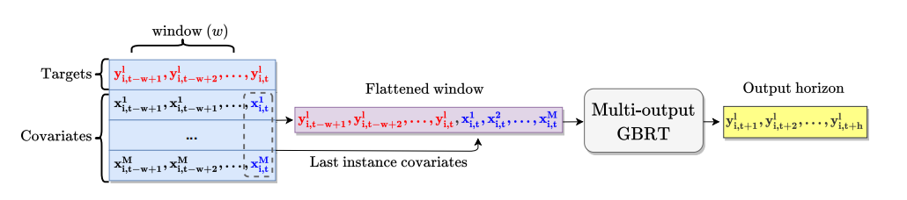
Feature-engineered window-based GBRT
普通GBRT：不是窗口回归，大部分的时间序列作为一个完整的连续序列的数据点预测后续和剩余的测试时间序列的一部分
上述简单配置的GBRT模型ˆy是一个简单的点向回归模型，以时间点Xij........以及协变量为输入，预测同一时间点的单一目标值Yi，j，使训练损失最小；
缺点：独立多输出预测。预测范围内的目标变量是独立预测的，并且模型不能从它们之间的潜在关系中获益。
基于窗口的GBRT：

Slide 6
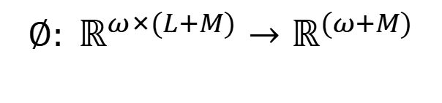
具体步骤
step1：将典型的二维训练实例（时间序列输入窗口）重塑为适合GBRT的一维形状向量（扁平窗口）。
转换函数：
GBRT不支持多目标输出，但可以通过使用问题转换方法来实例化，如单目标方法：选择了一个多输出包装器，将多输出回归问题转换为几个单目标问题。
将回归变量的数量扩展到预测范围的大小，其中对预测范围内的每个预测步骤引入单一的回归变量，因此引入单一的损失函数，然后使用所有树模型估计器的总和来计算最终的目标预测。
$$∅: ℝ^{ω×(L+M)}→ℝ^{(ω+M)}$$
基于窗口的GBRT：不仅将预测问题转换为回归任务，但更重要的是允许模型捕获目标变量的自相关效应，因此补偿独立的多输出预测的缺点

Slide 7
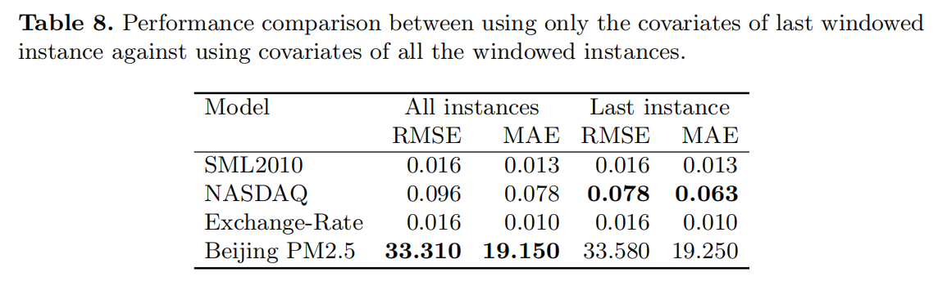
消融研究——只用最后一个窗口的原因
评估了表1中选择的数据集上基于窗口的GBRT的两种配置，并显示了性能上的差异。数据集的实验设置与上面各自的小节相同，除了PM2.5，其中查找窗口大小和预测窗口大小分别设置为6和3。
结果：表8中的结果表明，只考虑最后一个实例的辅助特性几乎不会造成信息丢失，因此应用“最后一个实例”方案可以节省大量的计算内存和功率。

Slide 8
文中选择的深度学习方法
时间正则化矩阵分解模型(TRMF) 该模型仅限于捕获时间序列数据中的线性依赖性，但其结果依旧有很大的竞争力。
长期和短期时间序列网络 强调了由卷积层建模的局部多元模式，以及由循环网络结构捕获的长期依赖关系。
双阶段RNN（DARNN） 运用在单变量和多变量数据集
深度全局预测器（DeepGlo) 适用于单变量数据集
时间融合转换器（TFT）该模型不仅可以在学习过程中动态地关注相关特征，而且还可以通过门控机制来抑制那些符合无关条件的特征
Deep AR 自回归的概率RNN模型，它在附加的时间协变量和分类协变量的帮助下从时间序列中估计参数分布。
DeepState 是一种概率生成模型，它学习使用RNN参数化线性状态空间模型。
深度空气质量预测模型（DAQFF） 数据通过三个一维卷积层，然后是两个双向LSTM层和随后的线性层进行预测。
简单配置GBRT & ARIMA模型

Slide 9
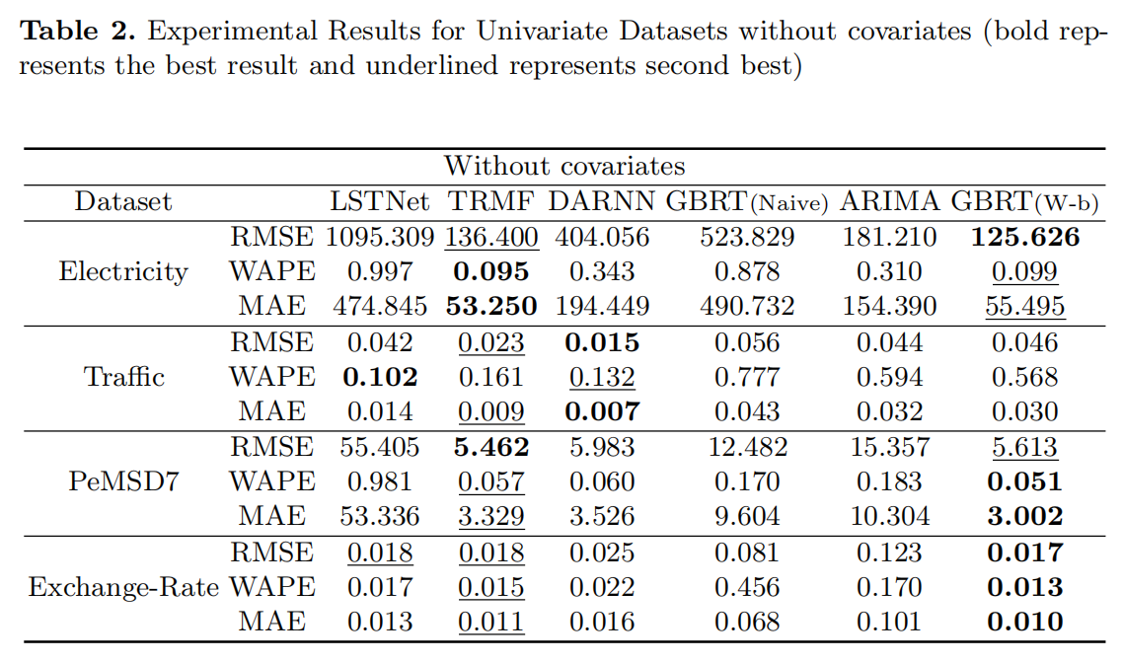
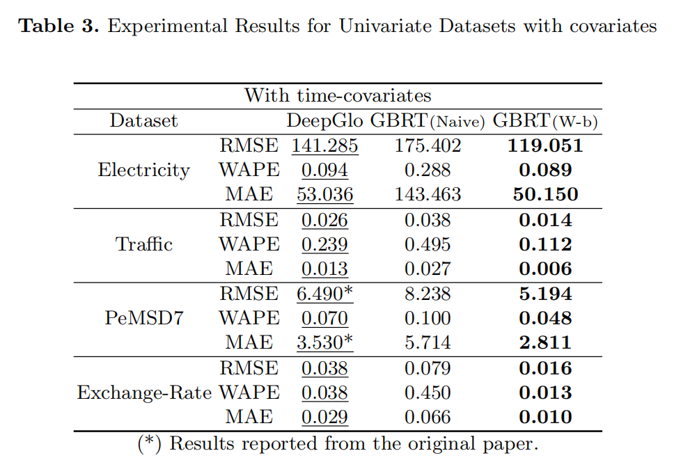
单变量数据集结果
除了交通预测之外，研究结果表明基于窗口的GBRT具有强大的竞争力。传统的时间序列模型比预想的好
电力数据：基于窗口的GBRT在所有模型中表现出最好的RMSE性能，利润率相当可观，其在WAPE和MAE方面的性能仅优于2016年推出的TRMF。果也比想象中好得多
LSTNet（用w=24重新实现）和TMRF显示出相对较强的结果，但仍然不如基于窗口的GBRT。
在不考虑时间预测器的情况下，交通预测的结果是混合的，例如，DARNN和LSTNet获得了每小时流量数据集的最佳结果，而对于PeMSD7数据集，基于窗口的GBRT基线在三个指标中的两个上优于DNN模型。

Slide 10
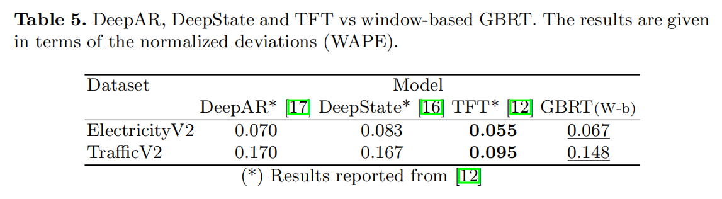
单变量数据集结果
上面表5的结果强调了滚动预测配置的GBRT的竞争力，但也显示了相当强的基于变压器的模型TFT，超过了提高的回归树性能。作为一个例外，TFT构成了本研究中唯一表现始终优于GBRT的DNN模型，而DeepAR和DeepState等概率模型在这些单变量数据集上表现优于GBRT。
本小节中结果的一个主要发现是，即使是主要从时间戳中提取的简单的协变量，也广泛地提高了GBRT基线的性能。在下一个小节中，这些协变量被扩展为由数据集中特有的表达变量组成。

Slide 11
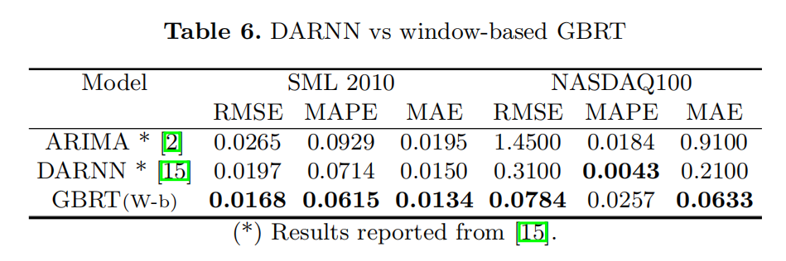
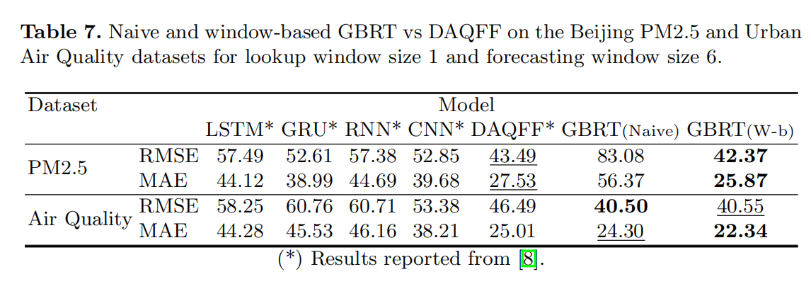
多变量数据集结果
table 6 DARNN vs GBRT 即使是专门为多变量预测概念化的有注意力支持的DNN框架，也可以通过一个简单的、配置良好的GBRT来超越。
Table7 DAQFF vs GBRT 专门为预测任务而设计的DNN模型DAQFF没有达到预期，DAQFF的表现比一个简单的基于窗口的GBRT模型更差。在本实验中需要注意的是，即使是在传统的应用预测意义中使用的GBRT模型，也能对空气质量数据集提供更好的结果。

Slide 12
结论
在本研究中，使用一些最近用于时间序列预测的深度学习框架，并将它们与不同数据集上的滚动预测GBRT进行了比较。
实验结果表明，一个概念上更简单的模型，如GBRT，可以通过有效地设计GBRT的输入和输出结构来竞争，有时甚至优于最先进的DNN模型。
在更广泛的范围内，研究结果表明，更简单的机器学习基线不应该被忽略，而应该更小心地进行配置，以确保时间序列预测领域的进展的真实性。在未来的工作中，这些结果鼓励了将这种基于窗口的输入设置应用于其他更简单的机器学习模型，如多层感知器和支持向量机。

